Slide 1
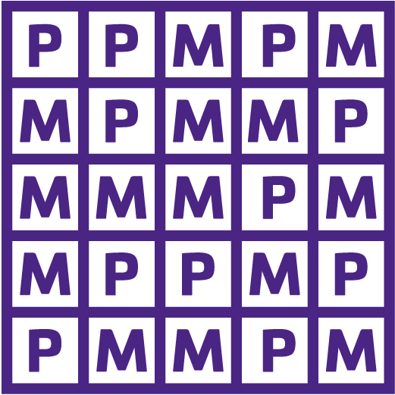
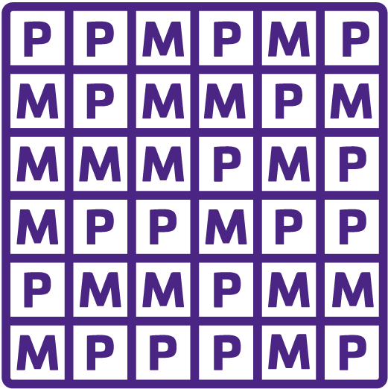
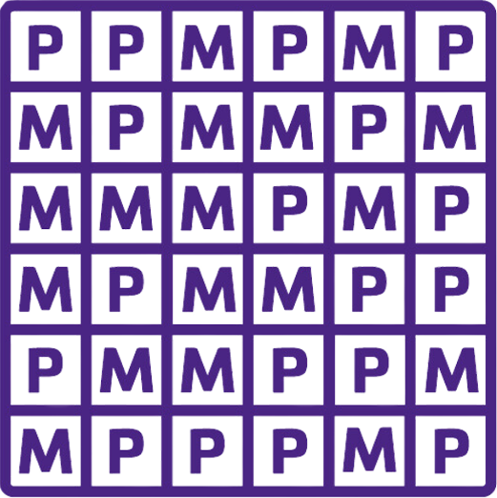
Ilustração 1
Ilustração 2
Ilustração 3

Slide 2
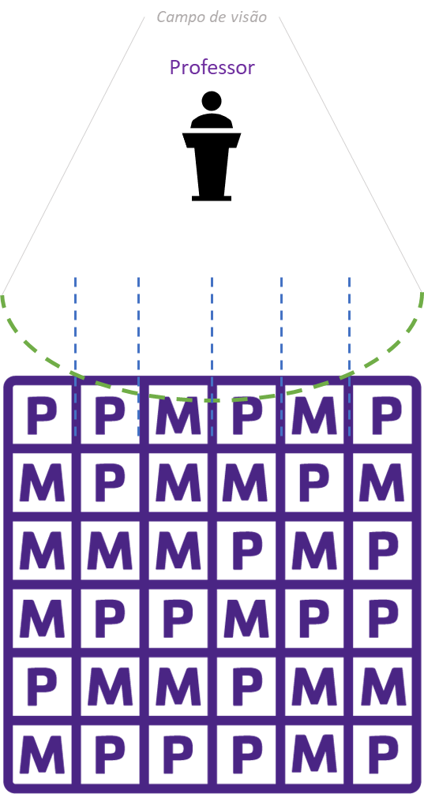

Campo de visão
Professor

Slide 3
Ilustração 4
Campo de visão
Professor

Slide 4
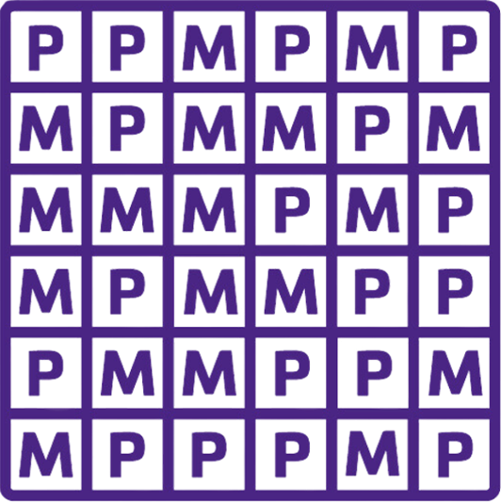
Ilustração 5
Campo de visão
Campo de visão
Professor
Professor
2 - P
4 - M
4 - P
2 - M
2 - P
4 - M
4 - P
2 - M
2 - P
4 - M
4 - P
2 - M
2 - P
4 - M
4 - P
2 - M

Slide 5

Ilustração 4

Slide 6

Ilustração 6
Campo de visão
Professor
2 - P
4 - M
4 - P
2 - M
1 - P
5 - M
4 - P
2 - M
3 - P
3 - M
4 - P
2 - M

